Slide 1





EURORAP – PROCJENA RIZIKA NA VAŽNIJIM CESTAMA U REPUBLICI HRVATSKOJ
Prezentira:
mr.sc. Marko Ševrović, dipl. ing.
Fakultet prometnih znanosti
HAK , 15. svibnja 2014.

Slide 2
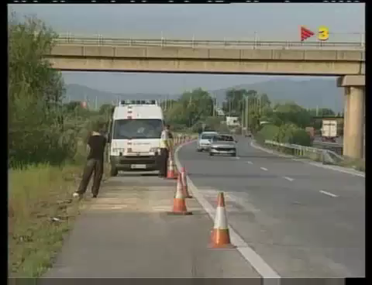
Što je to EuroRAP?
Prvo pogledajmo slijedeći video…

Slide 3
Pristup povećanju sigurnosti cestovnog prometa
Inovativni pristup rješavanju pitanja
sigurnosti:
  Detektirati potencijalno opasne dionice
  Utvrditi sigurnosne nedostatke cestovne infrastrukture
  Provoditi periodičnu kontrolu promjene stanja prometno-tehničkih i sigurnosnih značajki cestovne infrastrukture
  Primarni cilj je smanjiti težinu posljedica prometnih nesreća, a ujedno i ukupan broj prometnih nesreća
Kod klasičnog pristupa saniranju opasnih mjesta čeka se da određeni broj osoba izgubi život kako bi se pristupilo sanaciji opasnih mjesta
Taj koncept nije niti stručno niti etički prihvatljiv.

Slide 4
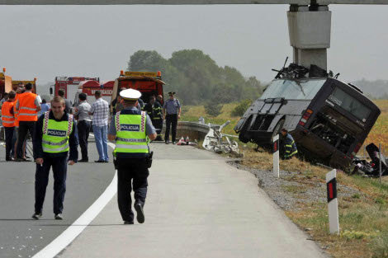
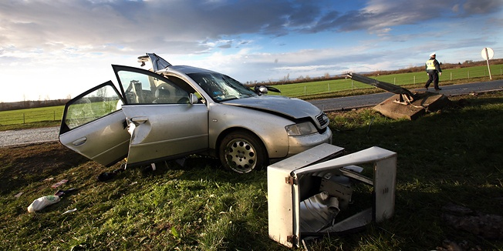
Najteže posljedice prometnih nesreća nastaju prilikom udaraca u nezaštićene ili nedovoljno zaštićene čvrste prepreke
Notes:
Objavljeno: 23.12.2009
Audi A6 je sletio s autoceste, pokupio tri prometna znaka te udario u betonski stup. Poginule su dvije djevojčice K. S. (13) i D. S. (14) dok su njihovi roditelji teško ozlijeđeni i nalaze se u novogradiškoj bolnici
U nesreći 2008. na autocesti kod Gospića kada je autobus pun slovačkih turista izletio s ceste te udario u betonski stup nadvožnjaka poginulo je 14 osoba

Slide 5

Ciljevi
Cesta
Vozilo
Korisnik
Pristupiti problemu sustavno
djelujući na sva tri čimbenika
sustava vozač-vozilo-infrastruktura
Eliminirati ceste visokog rizika do 2020. godine
  Identificirati 10% najopterećenije cestovne mreže na kojoj se događa preko 50% nesreća s najtežim posljedicama
Uspostaviti ujednačene kriterije i sustave mjerenja razine sigurnosti
Napraviti planove investiranja u podizanje razine sigurnosti zahvatima na infrastrukturi
Pratiti promjene stanja sigurnosti sustavom monitoringa
Cesta
Korisnik
Vozilo
Notes:
GB i Nizozemska odlučile imati cestovnu mrežu s minimalno 3* do 2020. što znači da lošijih cesta s 2* ili 1* od toga nebi bilo.

Slide 6
Kako se tu uklapa EuroRAP?
EuroRAP je razvio protokole za preventivno praćenje i prikupljanje podataka o stanju sigurnosti na cestama
EuroRAP kroz partnerski odnos s vladinim i nevladinim organizacijama i tijelima pruža potporu kroz:
  procjenu i detekciju dionica cesta s visokim rizikom
  izradu planova investiranja
  treninge i stručnu edukaciju te osigurava transfer znanja s vodećim svjetskim stručnjacima iz područja sigurnosti prometa
  praćenje rezultata provođenja mjera podizanja razine sigurnosti
  planiranje povrata uloženih sredstava kroz društvenu korist

Slide 7
Protokoli EuroRAP-a
1. Mapiranje rizika (Risk Rate Mapping)
  Izrada obojenih karata cesta koja prikazuje razinu rizika od događanja prometne nesreće sa smrtnim ili teškim ozljedama uzimajući u obzir obujam prometa
2. Ocjenjivanje zvjezdicama (Star Rating)
  dodjeljivanje zvjezdica za sigurnost dionicama cesta koje se bazira na provedenim stručnim inspekcijama tehničkih i zaštitnih elemenata cesta
3. Praćenje napretka (Performance tracking)
  postupci za praćenje stanja sigurnosti prometa i praćenje efekata provedenih mjera
Notes:
Risk Mapping
Colour-coded maps showing the risk of death and serious injury that road-users face on different roads with extra mapping for road authorities.
Performance Tracking Identifying whether fewer people are being killed or seriously injured on a road over time and identifying the countermeasures that are most effective.
Star Rating A Star Rating showing how well a road protects road-users if a crash occurs.

Slide 8
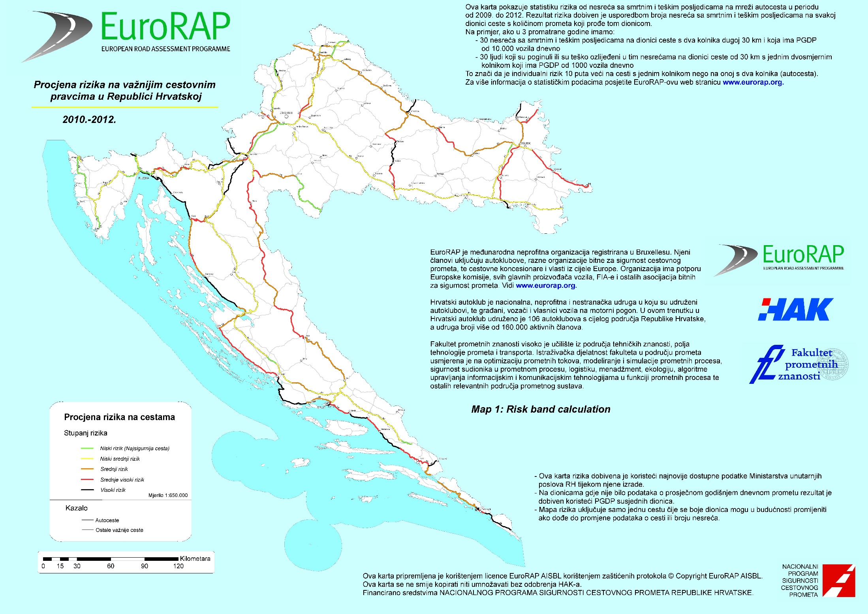

Slide 9
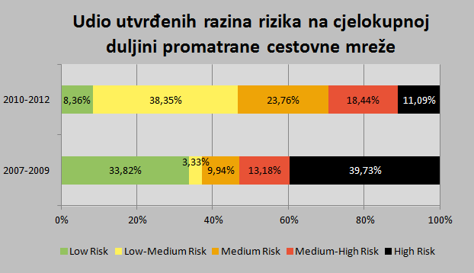
KOMPARATIVNA ANALIZA RAZINA RIZIKA
KOMPARACIJA UDJELA UTVRĐENIH RAZINA RIZIKA NA PROMATRANOJ CESTOVNOJ MREŽI
5/14/2014
5/14/2014
9
9

Slide 10
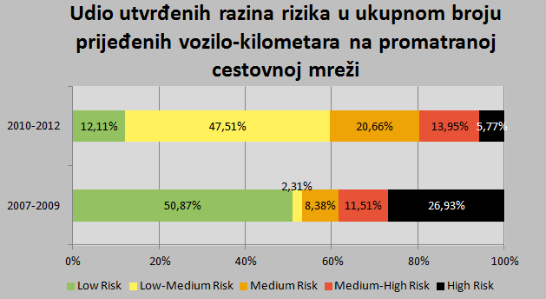
KOMPARATIVNA ANALIZA RAZINA RIZIKA
KOMPARACIJA UDJELA UTVRĐENIH RAZINA RIZIKA NA PROMATRANOJ CESTOVNOJ MREŽI
5/14/2014
5/14/2014
10
10

Slide 11
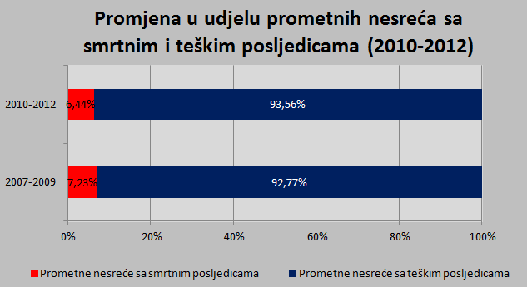
KOMPARATIVNA ANALIZA RAZINA RIZIKA
KOMPARACIJA UDJELA PROMETNIH NESREĆA SA SMRTNIM I TEŠKIM POSLJEDICAMA NA PROMATRANOJ CESTOVNOJ MREŽI
5/14/2014
5/14/2014
11
11

Slide 12
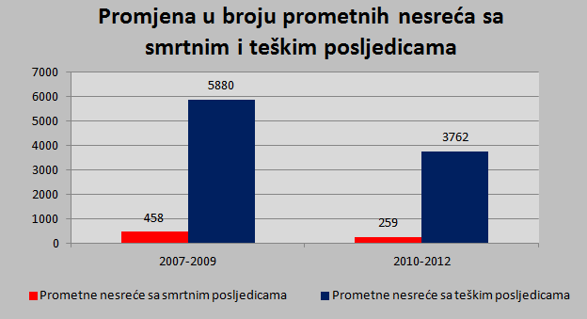
KOMPARATIVNA ANALIZA RAZINA RIZIKA
KOMPARACIJA BROJA PROMETNIH NESREĆA SA SMRTNIM I TEŠKIM POSLJEDICAMA

Slide 13
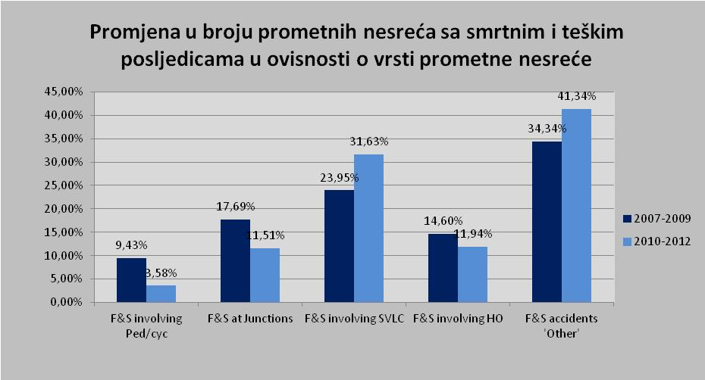
KOMPARATIVNA ANALIZA RAZINA RIZIKA
KOMPARACIJA BROJA PROMETNIH NESREĆA SA SMRTNIM I TEŠKIM POSLJEDICAMA
U OVISNOSTI O VRSTI PROMETNE NESREĆE

Slide 14
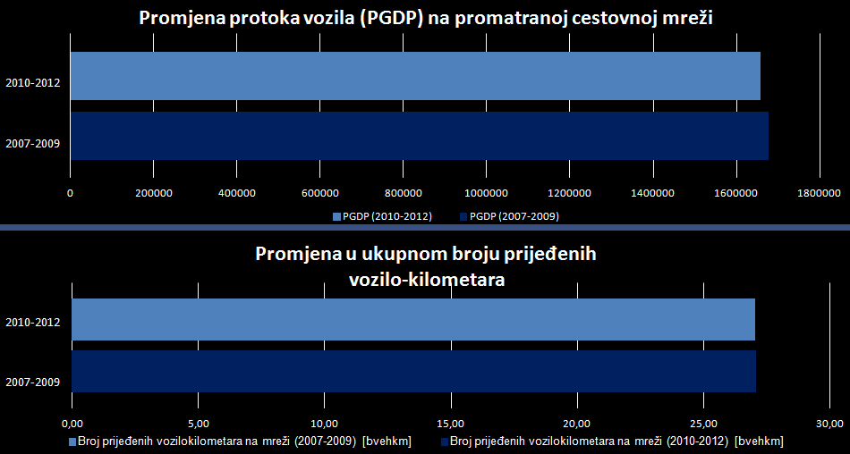
KOMPARATIVNA ANALIZA RAZINA RIZIKA
KOMPARACIJA PROSJEČNOG GODIŠNJEG DNEVNOG PROMETA I UKUPNOG BROJA PRIJEĐENIH VOZILO-KILOMETARA NA PROMATRANOJ CESTOVNOJ MREŽI

Slide 15

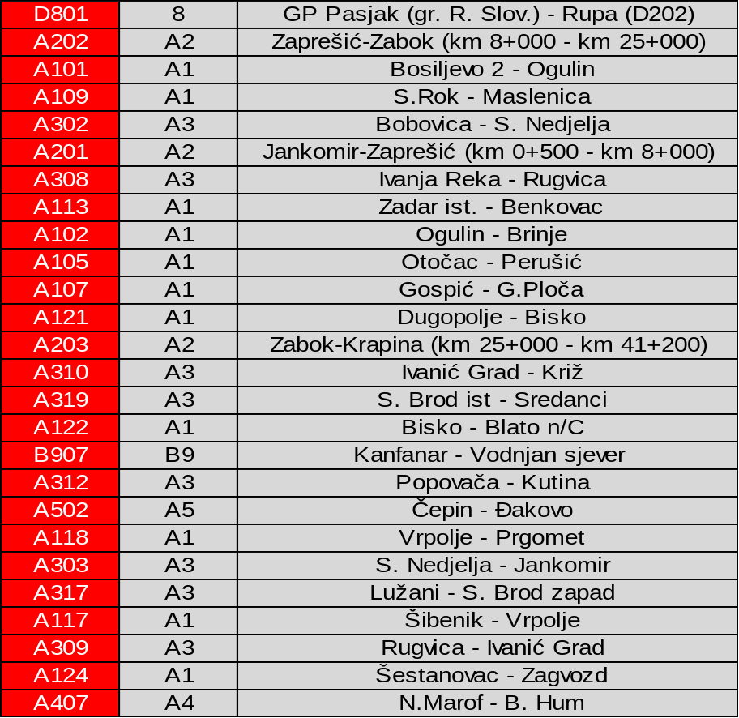
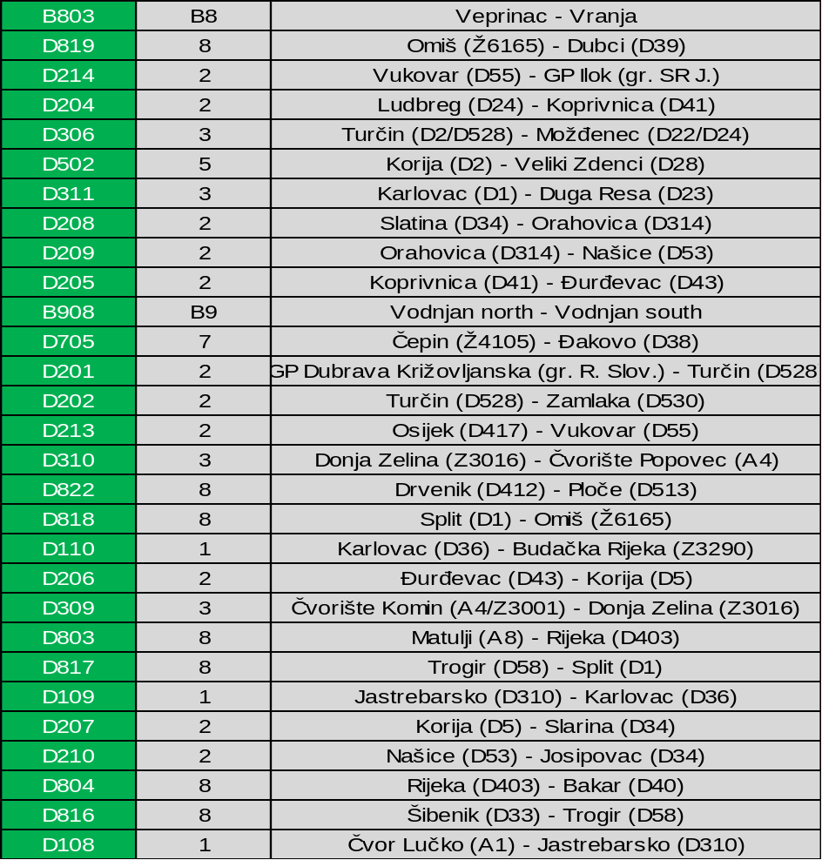
KOMPARATIVNA ANALIZA RAZINA RIZIKA
DIONICE SA ZNAČAJNIM PORASTOM RAZINE RIZIKA
DIONICE SA ZNAČAJNIM SMANJENJEM RAZINE RIZIKA

Slide 16
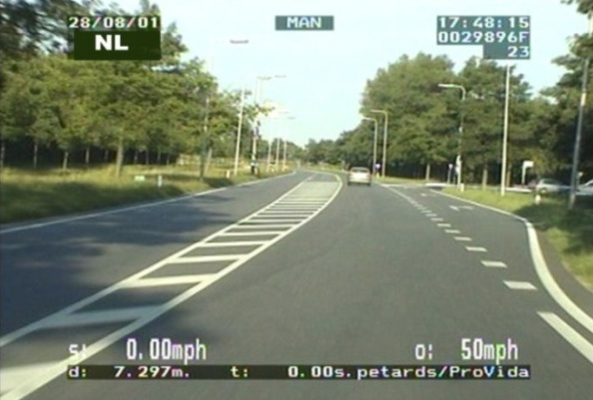
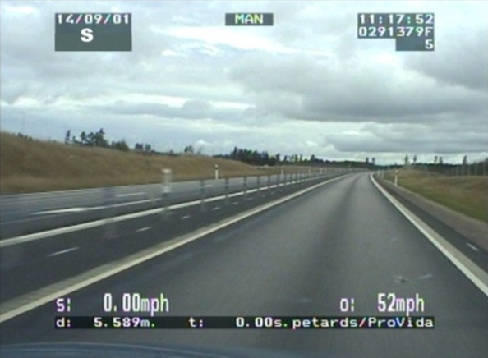
Ocjenjivanje zvjezdicama
Road Protection Score (RPS)
Protokol je definiran i razvijen u:
  GB, NL, D i S
Vizualna inspekcija stanja cesta
Fokus je na:
  Dizajnu ceste i standardu zaštitne opreme
  Stupnju zaštite koji cesta pruža kada se nesreća dogodi
  Ocjenjivanju standarda sigurnosti duž cijele dionice ceste

Slide 17
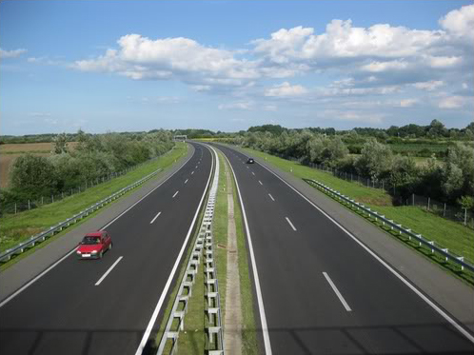
Što ocjenjuje RPS?
Neki od najvažnijih atributa
Ograničenje brzine
Tipove raskrižja
Tip razdjelnog pojasa
Objekte uz cestu
Širinu trake
Zavoje
Broj trakova
Razdvajanje traka
Stanje ceste
Bankine

Slide 18
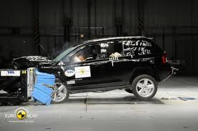

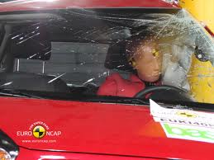
Zašto ocjenjujemo zvjezdicama?
Lako se razumije
Daje uvid u stanje sigurnosti cijele mreže
Kao kod “EuroNCAP “crash” testova
1 - 5 zvjezdica ovisno o kvaliteti infrastrukture
Omogućuje komparaciju s
drugim mrežama cesta u svijetu
korištenjem unificiranih kriterija

Slide 19

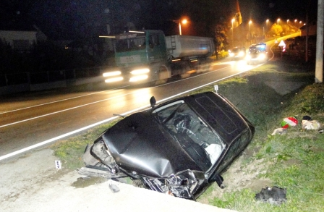
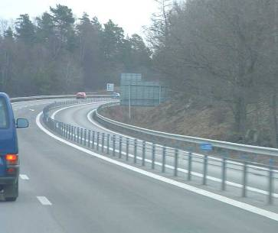
Preporuke i neka od tehničkih poboljšanja
Zaštitu od izlijetanja s ceste korištenjem zaštitnih ograda te povlačenjem linija rasvjete i drveća na sigurnu udaljenost od cesta
Omogućavanje sigurnog skretanja na
raskrižjima, korištenjem traka za skretanje
ili rekonstrukcijom u kružna raskrižja
Zatrpavanje ili zaštita odvodnih kanala i
izrazito opasnih mostića u naseljima
Postavljanje oznaka duž ruba kolnika, proširivanje i utvrđivanje bankina
Korištenje jeftinijih vrsta deniveliranih čvorišta
Testiranje inovativnih cesta s nerazdvojenim kolnicima s
ocjenom 5 zvjezdica
(primjena raznih sustava za
razdvajanje prometa u suprotnim smjerovima tj. inovativnih
razdvajajućih ograda na cestama s jednim kolnikom).

Slide 20
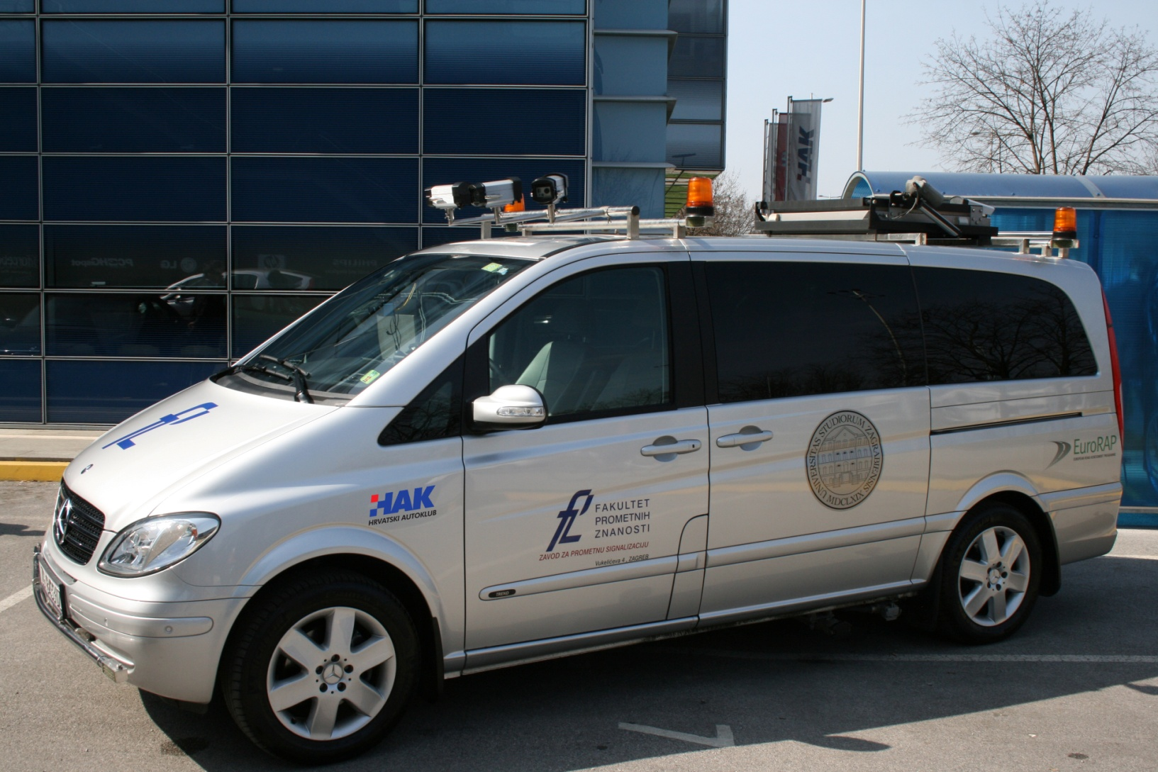
Kako? …prikupljanje podataka

Slide 21
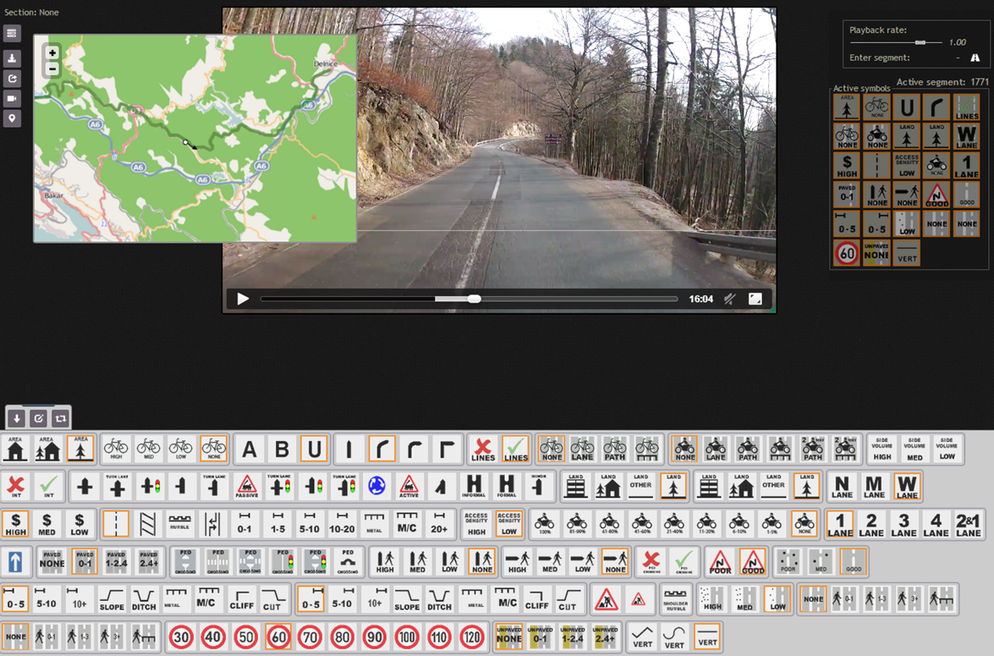
Obrada RPS podataka –FPZ
Unos podataka u bazu obavlja se korištenjem georeferencirane video snimke prometnice
Multisenzorski uređaji koji integriraju podatke različitih navigacijskih i video(foto) senzora
Unos obavljaju specijalno trenirani i akreditirani inspektori

Slide 22
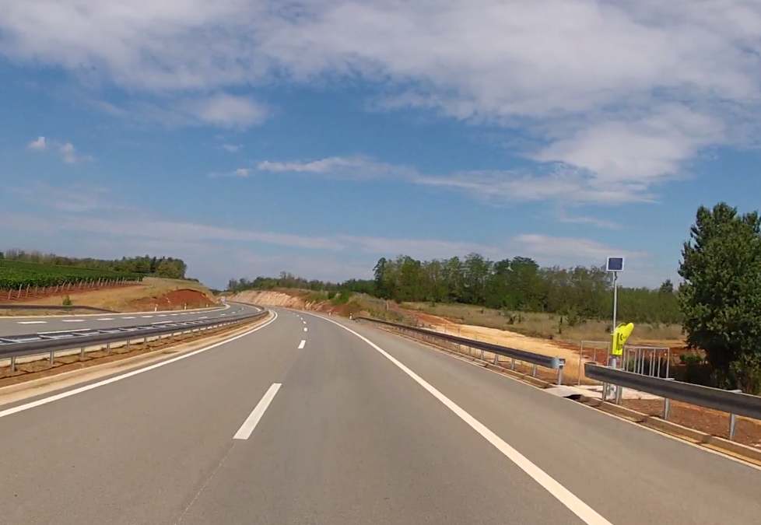

Slide 23
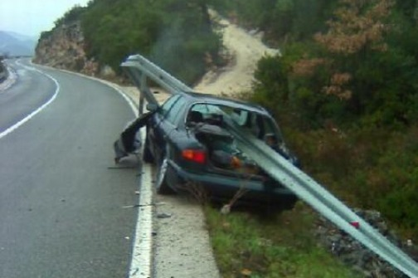

Slide 24
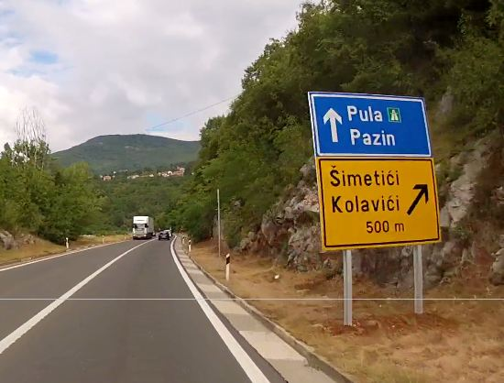

Slide 25
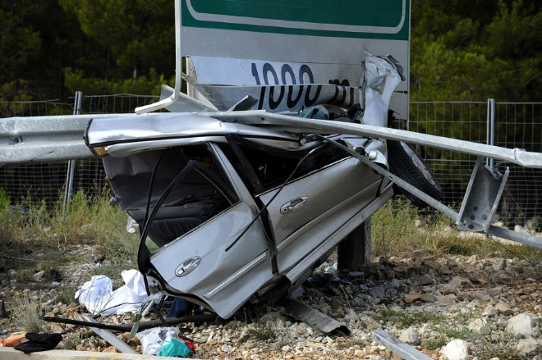

Slide 26
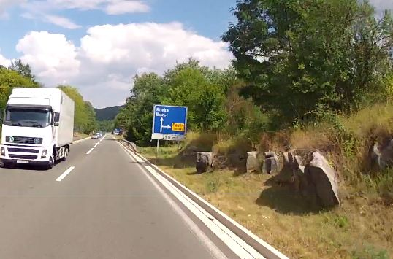

Slide 27
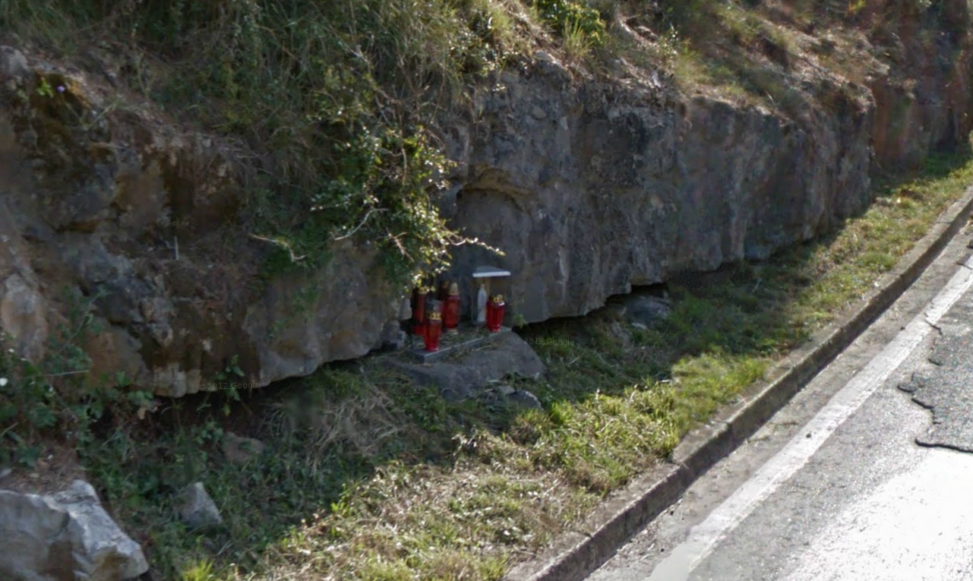

Slide 28
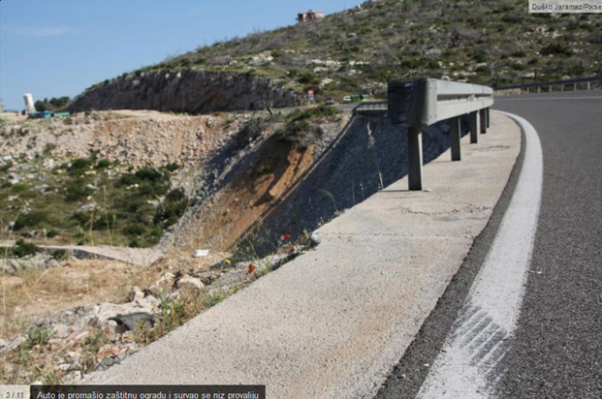
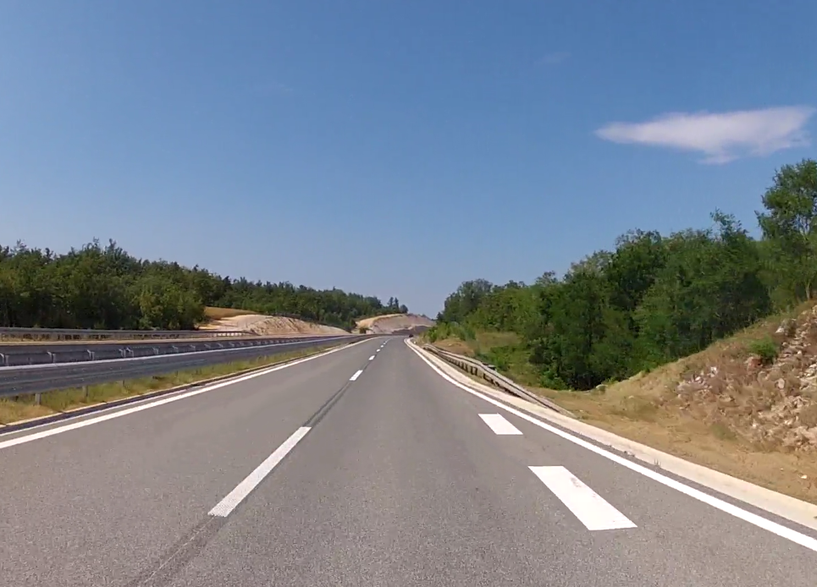

Slide 29
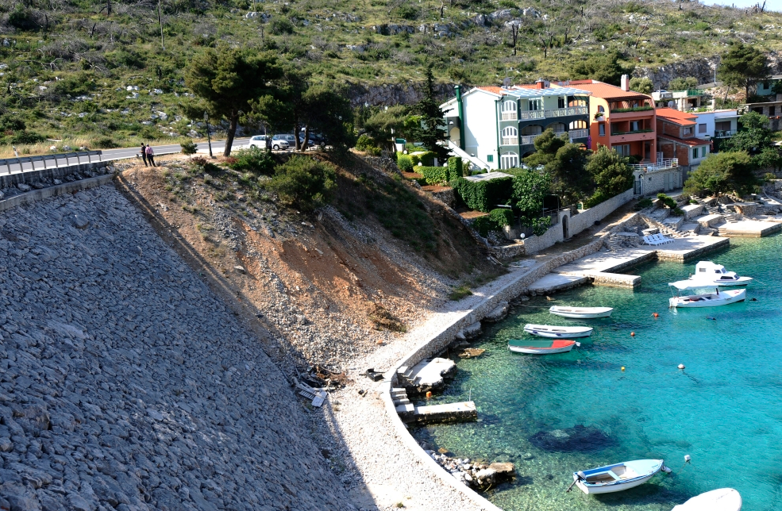
Notes:
LUDU sreću u nesreći imao je sinoć oko 22 sata vozač koji je s Jadranske magistrale, na dionici između Primoštena i Šibenika, svojim BMW-om sletio u 50-ak metara duboku provaliju te završio u moru. Naime, vozač je sam uspio izaći iz automobila koji je tonuo na morsko dno i to s lakšim ozljedama - ogrebotinama, posjekotinama i masnicama.

Slide 30
SIGURNOSNI PREGLED CESTA – OCJENJIVANJE ZVJEZDICAMA
Utvrđivanje broja i udjela pojedinih tipova opasnih mjesta na promatranim segmentima cesta.
Utvrđivanje prioriteta u provođenju mjera sanacije na temelju analize učestalosti prometnih nezgoda i veličine društvenih troškova na pojedinim dionicama.
Izrada planova investiranja i provođenja predloženih mjera sanacije na dionicama na temelju komparativne analize ukupnih troškova sanacije utvrđenih opasnih mjesta i ukupno ostvarenih koristi zbog smanjenja broja i posljedica prometnih nesreća
1. KORAK
ANALIZA TROŠKOVA I KORISTI
2. KORAK
IZRADA PLANOVA INVESTIRANJA
3. KORAK

Slide 31
Što želimo postići?
Smanjiti broj najteži stradavanja
Cilj je imati:
  Vozače s 5 zvjezdica…
  u autima s 5 zvjezdica…
  na cestama s 5 zvjezdica...

Slide 32
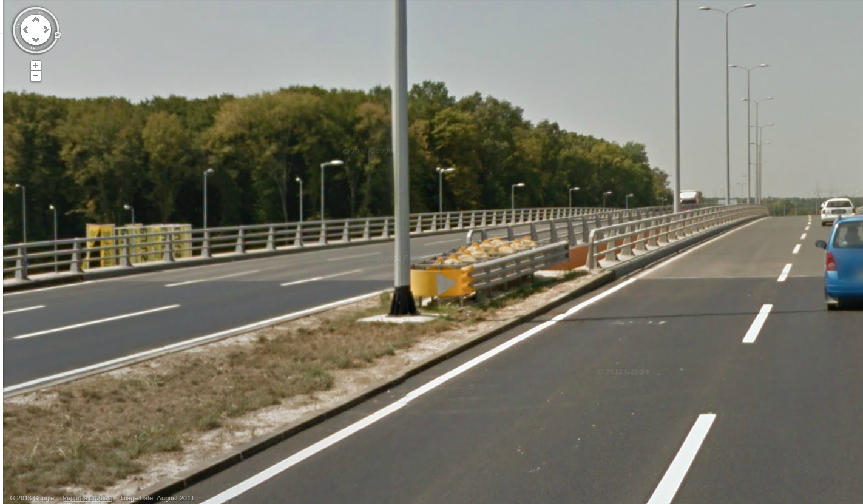
Hvala na pozornosti!

